Slide 1
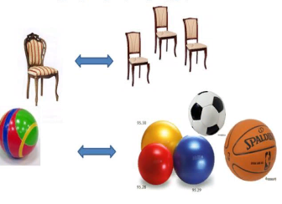
Русский язык
5
класс
Число имён существительных.
Имена существительные,
имеющие форму одного числа.

Slide 2

СЕГОДНЯ НА УРОКЕ:
продолжим знакомство
с грамматической категорией числа;
узнаем лексические группы
слов, имеющих форму только единственного числа и только множественного числа.

Slide 3

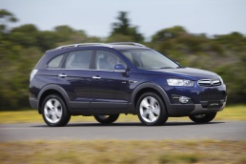

ИМЯ СУЩЕСТВИТЕЛЬНОЕ
Имя существительное - самостоятельная часть речи, которая обозначает предмет и отвечает на вопросы кто? что?
Общее грамматическое значение существительного - это значение предмета. Предметом а грамматике называется все то, о чем можно спросить: это кто? или это что?

Slide 4
Морфологические признаки
Постоянные
Собствен-ное или нарицатель-ное
Непостоянные
Падеж
Род
Одушев-лёность или неоду-шевлён-ность
Скло-нение
Число

Slide 5
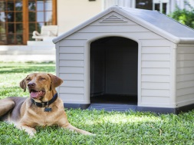
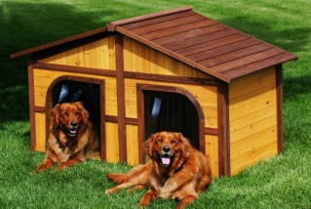
В основном имена существительные имеют
единственное и множественное число.
Существительное в форме единственного числа обозначает один предмет
(ручка, дом, собака).
Существительные в форме множественного числа обозначают несколько предметов
(собаки, дома, карандаши).

Slide 6

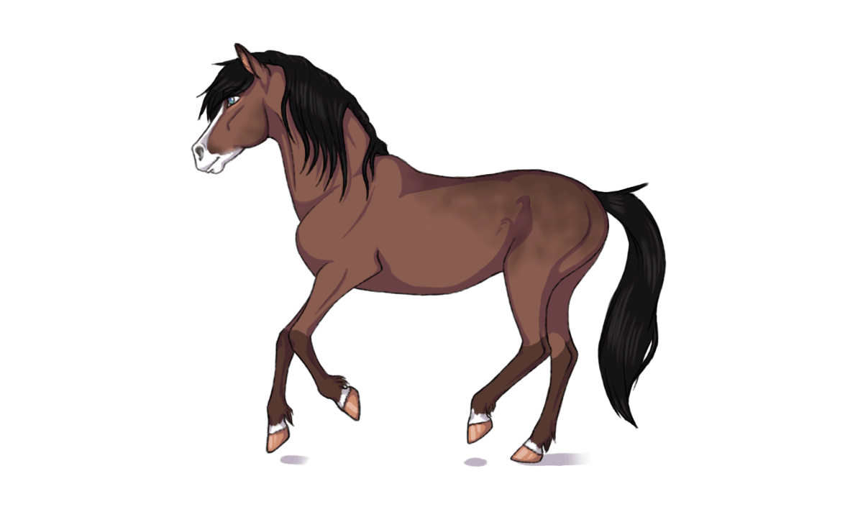
Обратите внимание на окончания форм множественного числа.
Мужской род:
(склоны, столы, плоды)
- Ы
ы ы ы
- И
(кони, шаги, карандаши)
и и и
-А,-Я
а я а
(леса, учителя, снега)

Slide 7
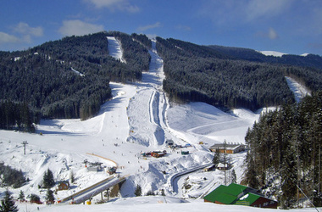
Обратите внимание на окончания форм множественного числа.
Женский род
горы, стены, поляны
-Ы
-И
земли, ноги, крыши

Slide 8
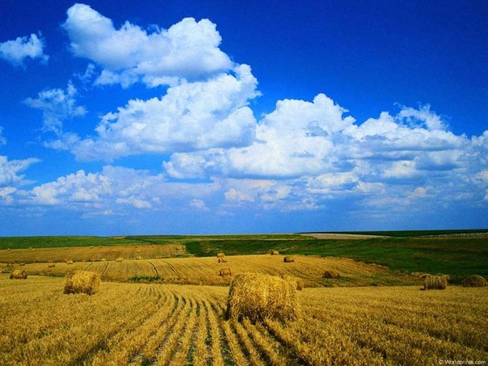
Обратите внимание на окончания форм множественного числа.
Средний род:
сёла,озёра, болота
- а
-я
поля, ущелья, моря

Slide 9
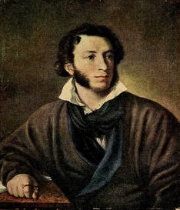
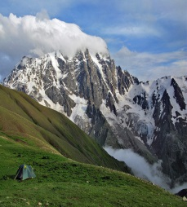
Только единственную форму числа имеют:
Большинство имен собственных
в качестве наименований единичных предметов:
Украина, Европа, Пушкин,
Менделеев, Венера, Солнце, Киев, Кавказ, Тибет, Урал.

Slide 10
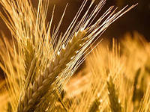
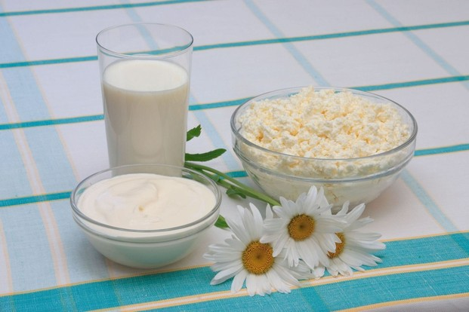
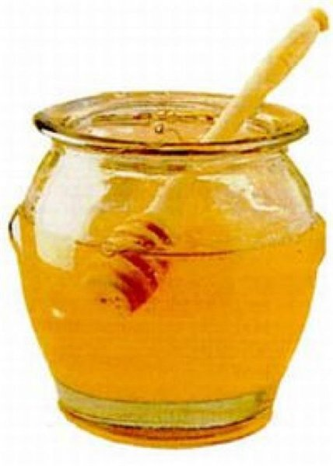
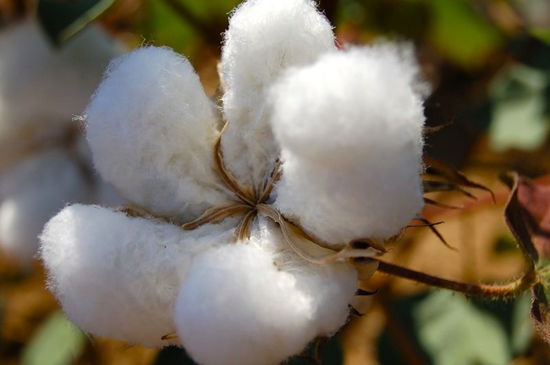
Только единственную форму числа имеют:
Большинство вещественных существительных:
нефть, каучук, железо, сталь, жемчуг, фарфор, серебро, сахар, озон, щавель, молоко, сметана, мёд, рожь, хлопок, асфальт, цемент, бензин, силос.

Slide 11
Только единственную форму числа имеют:
Большинство отвлеченных существительных:
радость, горе, скука, добро, веселье, злоба, седина, свежесть, молодость.
Большинство собирательных существительных (названия множества одинаковых лиц и предметов): студенчество, крестьянство, молодёжь, человечество, детвора, зверьё, листва, вороньё, сырьё.

Slide 12
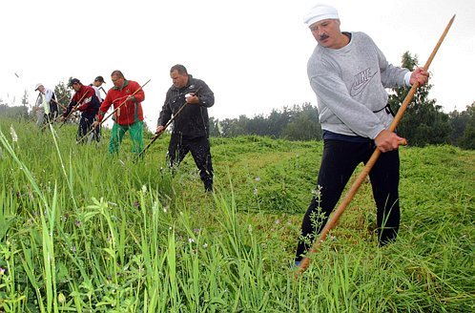
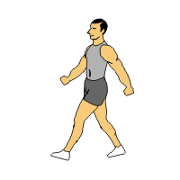
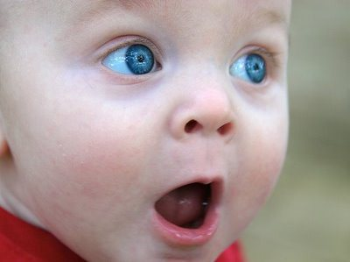
Только единственную форму числа имеют:
Названия действий и состояний:
слова:
тление, горения, чтение, ходьба, беготня, доставка, рубка, косьба, изумление.
вымя, темя, пламя, бремя.

Slide 13
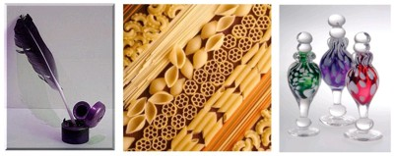
Только множественную форму числа имеют:
Некоторые вещественные
существительные:
отруби, опилки, обрезки, очистки, обои, чернила, белила, дрожжи, сливки. макароны, духи;

Slide 14
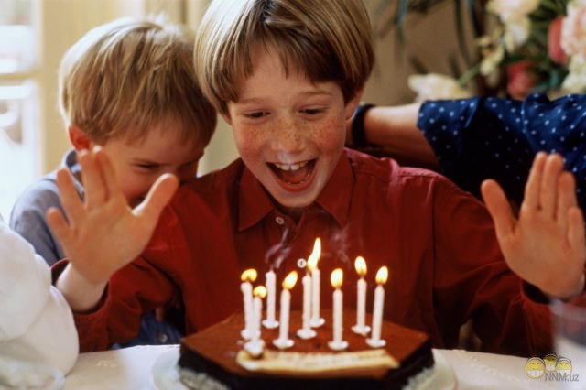
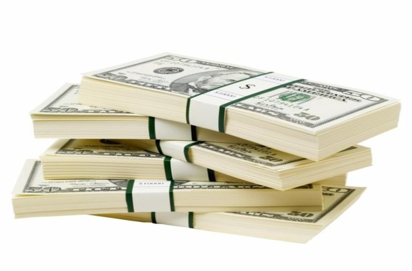
Только множественную форму числа имеют:
некоторые отвлечённые
существительные:
переговоры, хлопоты, козни,
выборы, побои, нападки, именины.
некоторые собирательные
существительные:
финансы, деньги, дебри.

Slide 15
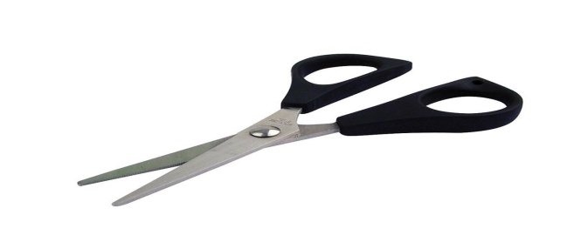
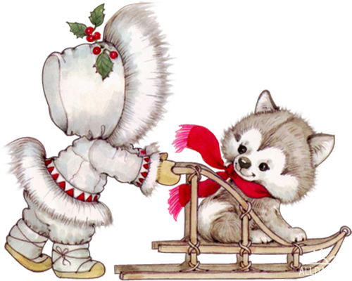
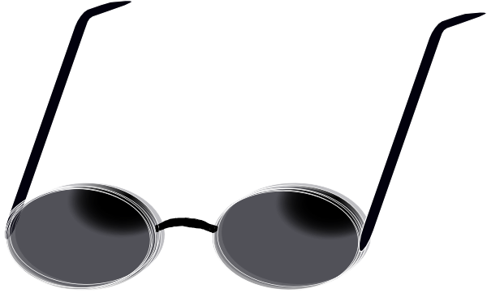
Только множественную форму числа имеют:
существительные, обозначающие
парные предметы, которые состоят из
двух частей:
санки, ворота, клещи, щипцы, ножницы, плоскогубцы, брюки, очки, весы, качели, носилки, перила, шорты.

Slide 16
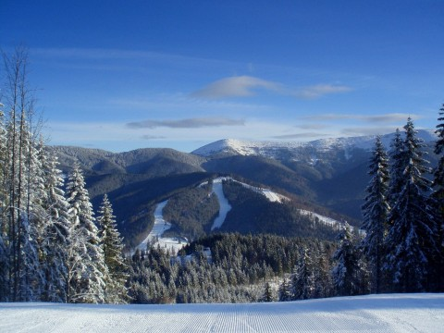
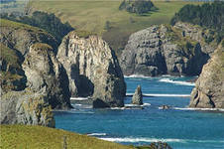
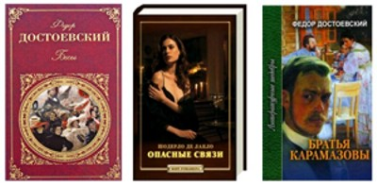
Только множественную форму числа имеют:
некоторые имена собственные и
географические названия:
Карпаты, Альпы, Кордельеры, Афины, «Братья Карамазовы» (роман).
Кордельеры
Карпаты

Slide 17
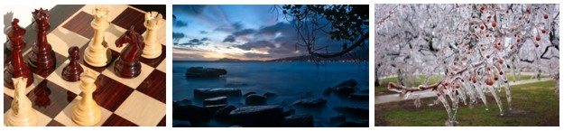
Только множественную форму числа имеют:
некоторые названия игр, явлений
природы, промежутков времени:
казаки-разбойники, пятнашки, шашки, шахматы, нарды, сутки, каникулы, будни, сумерки, заморозки.

Slide 18
УПРАЖНЕНИЕ 409
Прочитайте текст. Спишите, вставляя пропущенные буквы и знаки препинания. Над существительными укажите число – ед. или мн.
Кто такой дизайнер?
Пр…смотритесь к тому, что вас окружает. Мебель посуда дома а…томобили и многое другое имеют приятную для глаза и точ…но выверенную форму. В создании почти всех вещей уча…ствовал художник. Таких художников называют дизайнерами. Дизайнер – художник – конструктор, создатель вещи вместе с инж…нером. И знать ему надо не меньше. Только тогда он сможет найти новые возможности для создания более совершенной формы.

Slide 19
УПРАЖНЕНИЕ 409
Кто такой дизайнер?
Присмотритесь к тому, что вас окружает. Мебель (ед.), посуда (мн.), дома (мн.), автомобили (мн.) и многое другое имеют приятную для глаза (ед.) и точно выверенную форму (ед.). В создании почти всех вещей (мн.) участвовал художник (ед.). Таких художников (мн.) называют дизайнерами (мн.). Дизайнер (ед.) – художник (ед.) – конструктор (ед.), создатель (ед.) вещи (ед.) вместе с инженером (ед.). И знать ему надо не меньше. Только тогда он сможет найти новые возможности (ед.) для создания более совершенной формы (ед.).

Slide 20
УПРАЖНЕНИЕ 410
Образуйте от существительных множественное число и запишите полученные пары, выделите окончания.
Республика, земля, труженик, завод, река, мальчик, девочка, встреча, аргумент.
Поле, город, год, дело, колесо, войско, слово, остров, мастер, доктор, цвет, море.
* Изменилась ли основа слова при образовании множественного числа?

Slide 21
УПРАЖНЕНИЕ 410
Республика - республики, земля - земли, труженик - труженики, завод – заводы, река – реки, мальчик - мальчики, девочка - девочки, встреча – встречи, аргумент - аргументы.
Поле - поля, город - города, год - годы, дело - дела, колесо - колёса, войско - войска, слово - слова, остров - острова, мастер - мастера, доктор - доктора, цвет - цвета, море - моря.

Slide 22
УПРАЖНЕНИЕ 411
От данных существительных, учитывая их лексическое значение, образуйте форму множественного числа, запишите.
Зуб у человека – зуб шестерёнки, колено у человека – колено при изгибе трубы, пропуск на завод – пропуск урока, сын у отца – сын Отчизны.
* С одной парой составьте и запишите предложения. Выделите грамматические основы.

Slide 23
УПРАЖНЕНИЕ 411
Зуб у человека – зубы человека, зуб шестерёнки – зубья шестерёнки, колено у человека – колени человека, колено при изгибе трубы – коленья при изгибы трубы, пропуск на завод – пропуска на завод, пропуск урока – пропуски урока, сын у отца – сыновья у отца, сын Отчизны - сыны Отчизны.

Slide 24
Образование множественного числа имени существительного может сопровождаться изменением основы слова, например: небо – небеса, волчонок – волчата.
Множественное число имени существительного иногда образуется от другой основы, например: человек – люди, ребёнок – дети.

Slide 25
УПРАЖНЕНИЕ 413
Образуйте единственное число, запишите полученные пары. Сделайте фонетический разбор и выделите суффикс, который мы не пишем, но произносим.
Образец: листья – лист [л'ис'т‘й‘а] - [л'ист]
Листья, колосья, звенья, стулья, братья, друзья.

Slide 26
УПРАЖНЕНИЕ 413
Листья – лист [л'ис'т'й'а] - [л'ист], колосья колос [калос'й'а] - [колас], звенья – звено [зв'эн'й'а] - [зв‘ино], стулья - стул [стул'й'а] - [стул],
братья – брат [брат'й'а] - [брат],
друзья – друг [друз‘й'а] - [друк] .

Slide 27
УПРАЖНЕНИЕ 416
Составьте и запишите именные словосочетания с существительными, имеющими форму только единственного числа.
Нефть, вермишель, мука, мебель, молодёжь, студенчество, упорство, комар, бегство, родина, восток, Европа, Азия.
* С какими существительными вы не составили словосочетание и почему?

Slide 28
УПРАЖНЕНИЕ 416
Составьте и запишите именные словосочетания с существительными, имеющими форму только единственного числа.
Нефть, вермишель, мука, мебель, молодёжь, студенчество, упорство, комар, бегство, родина, восток, Европа, Азия.
* С какими существительными вы не составили словосочетание и почему?

Slide 29
УПРАЖНЕНИЕ 416
Черная нефть, вкусная вермишель, ржаная мука, дорогая мебель, демократическая молодежь, мое студенчество, упорство гвардейца,
бегство от ответственности, малая родина, Дальний Восток, Старая Европа, Малая Азия.
Комар – комары.

Slide 30
УПРАЖНЕНИЕ 418
Прочитайте существительные и выпишите их в следующей последовательности:
1. Имеет форму только единственного числа:
2. Имеет форму только множественного числа:
3. Имеет форму единственного и множественного числа:
Бутсы, мемуары, гланды, погоны, пельмени, блинчики², клипсы, лыжи, сани, макароны, перчатки, чернила, ворота, рояль, сумерки, гражданин, студент, заявление, золото, счёты, листья, дрожжи, тишина, сливки, неделя, голубизна, перец, соль.

Slide 31
УПРАЖНЕНИЕ 418
1. Имеет форму только единственного числа: золото, голубизна, тишина.
2. Имеет форму только множественного числа: мемуары, сани, макароны, чернила, ворота, дрожжи, сумерки, сливки, счёты.
3. Имеет форму единственного и множественного числа: бутсы (бутса), гланды (гланда), погоны (погон), пельмени (пельмень), блинчики (блинчик), клипсы (клипса и клипс); лыжи (лыжа), перчатки (печатка), рояль (рояли), гражданин (граждане), студент (студенты), заявление (заявления), листья (лист), неделя (недели), перец (перцы), соль (соли).

Slide 32

УПРАЖНЕНИЕ 418

Slide 33

САМОСТОЯТЕЛЬНАЯ РАБОТА
§ 68 – 69.
ВЫПОЛНИТЬ
УПРАЖНЕНИЕ 420
НА СТРАНИЦЕ 184.

